Slide 1
Chào mừng các thầy cô giáo đến dự giờ thăm lớp
Môn Tin học

Slide 2
Bài 1: CÁC THÀNH PHẦN CỦA MÁY TÍNH
Sách giáo khoa trang 5

Slide 3
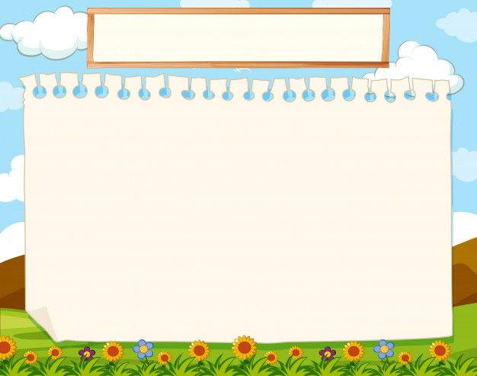
Mục tiêu bài học
Nhận ra và phân biệt được các thành phần cơ bản của máy tính: thân máy, bàn phím, chuột và màn hình.
Nêu được chức năng của bàn phím, chuột, màn hình và loa.

Slide 4
Khởi động
Em hãy đoán xem vì sao các bạn trong hình lại hứng thú như vậy?

Slide 5
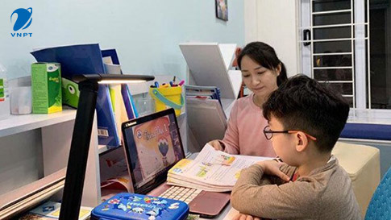
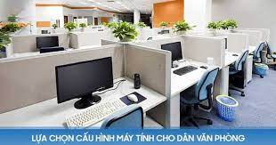
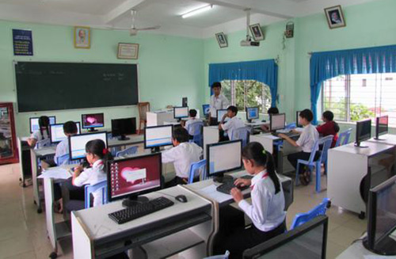
1. Khám phá lợi ích của máy tính
Các em hãy thảo luận nhóm bàn và cho biết trong các hình 2, 3, 4 máy tính được sử dụng ở đâu?
Hình 2
Hình 4
Hình 3

Slide 6
1. Khám phá lợi ích của máy tính
Hình 2
Máy tính được sử dụng trong gia đình
Máy tính được sử dụng trong trường học
Hình 3
Máy tính được sử dụng trong văn phòng
Hình 4

Slide 7
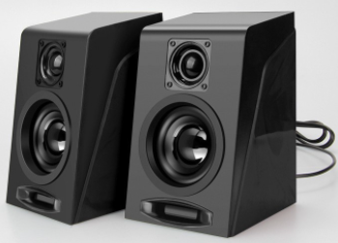
2. Tìm hiểu các thành phần của máy tính và chức năng của chúng

Slide 8
Loa máy tính
Màn hình
Thân máy
Bàn phím
Chuột

Slide 9
Tớ là Màn hình. Tớ giúp hiện ra chữ, số, kí hiệu, hình ảnh khi máy tính hoạt động
Tớ là Thân máy. Tớ mang các bộ phận lưu trữ, xử lí thông tin của máy tính.
Tớ là Chuột máy tính. Tớ giúp điều khiển máy tính nhanh chóng và thuận tiện
Tớ là Bàn phím. Tớ giúp gõ các chữ, số và kí hiệu để nhập vào máy tính.
Tớ là Loa. Tớ giúp phát ra âm thanh từ máy tính.

Slide 10
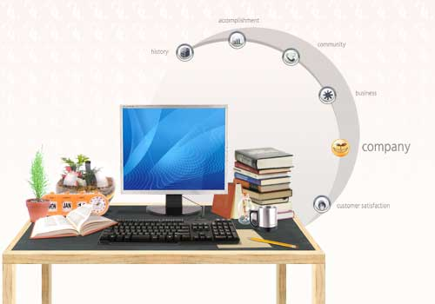
TRÒ CHƠI
“ AI NHANH AI ĐÚNG”

Slide 11
Câu 1: Thành phần nào giúp hiện ra chữ, số, kí hiệu, hình ảnh khi máy tính hoạt động?
A
B
Bàn phím
Thân máy
C
Chuột
D
Màn hình

Slide 12
Câu 2: Thành phần nào giúp lưu trữ và xử lí thông tin của máy tính?
A
B
Bàn phím
Thân máy
C
Chuột
D
Màn hình

Slide 13
Câu 4: Thành phần nào giúp em gõ các chữ, số và kí hiệu để nhập vào máy tính?
A
Thân máy
B
Bàn phím
C
Chuột
D
Màn hình

Slide 14
Câu 4: Thành phần nào giúp điều khiển máy tính nhanh chóng và thuận tiện?
A
Thân máy
B
Bàn phím
C
Chuột
D
Màn hình

Slide 15
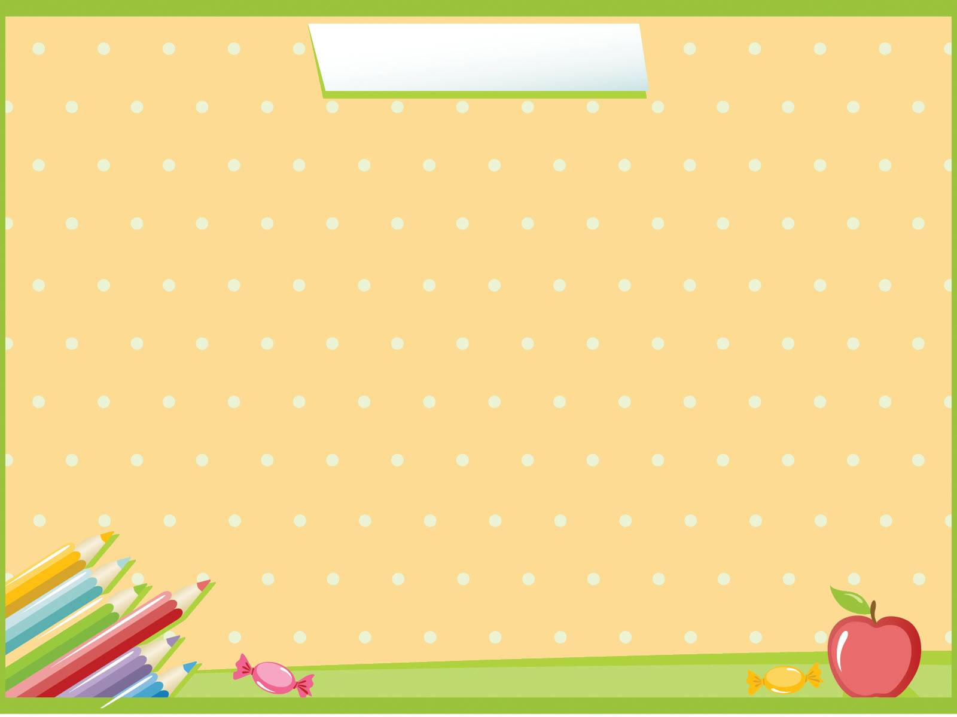
Bài tập
Đúng ghi Đ sai ghi S. Trong các câu sau, câu nào đúng?
Đ
1. Loa là một thành phần cơ bản của máy tính.
2. Nhờ có màn hình, ta nghe được nhạc phát ra từ máy tính.
S
3. Nhờ có bàn phím, ta có thể nhập các chữ, số và kí hiệu vào máy tính.
Đ

Slide 16
Làm theo lời cô nói

Slide 17
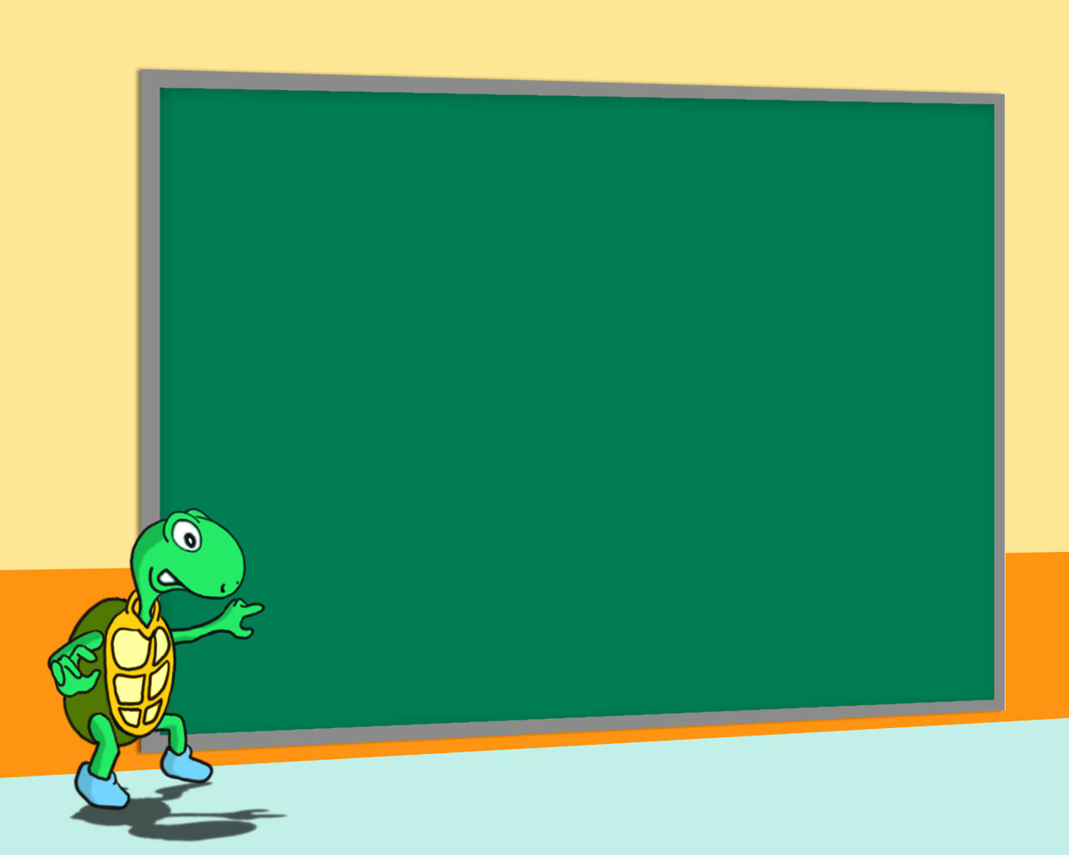
CHÚC CÁC EM HỌC TỐT

Slide 18
Có nhiều phím. Khi gõ các phím ta gữi tín hiệu vào máy
Thân máy tính
Dùng để điều khiển máy tính thuận tiện và dễ dàng
Màn hình máy tính
Là hộp chứa nhiều chi tiết tinh vi, trong đó có bộ xử lý của máy tính
Bàn phím máy tính
Chuột máy tính
Là nơi hiển thị kết quả làm việc của máy tính

